Slide 1
Årsmøte Nordstrand IF Fotball
Tirsdag 2. april 2013
Kl. 20 00

Slide 2
Dagsorden
Åpning ved leder Thor Einar Andersen
Godkjenning av stemmeberettigede
Godkjenning av innkalling og dagsorden
Valg av ordstyrer og referent og 2 til å signere protokoll
Styrets årsberetning 2012
Foreløpig regnskap 2012
Fastsettelse av treningsavgift 2013
Budsjett 2013
Valg av styre for 2013
Eventuelt

Slide 3
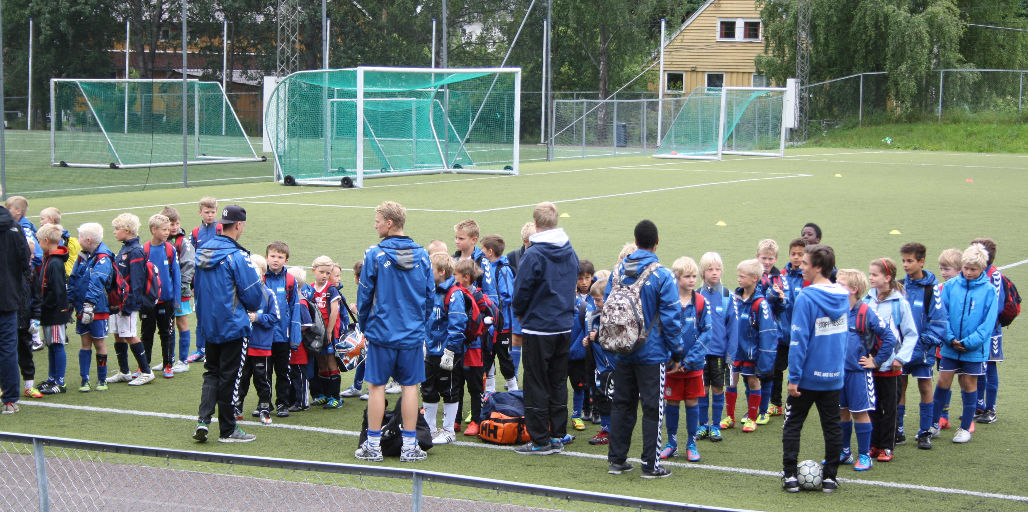
Visjon: Flest mulig | lengst mulig | best mulig
Vi skal ivareta barn og unges sportslige drømmer!
Vi «skaper» barn og unge å være stolte av!

Slide 4
Verdier: TRENING | KONKURRANSE | LEK | SAMHOLD

Slide 5
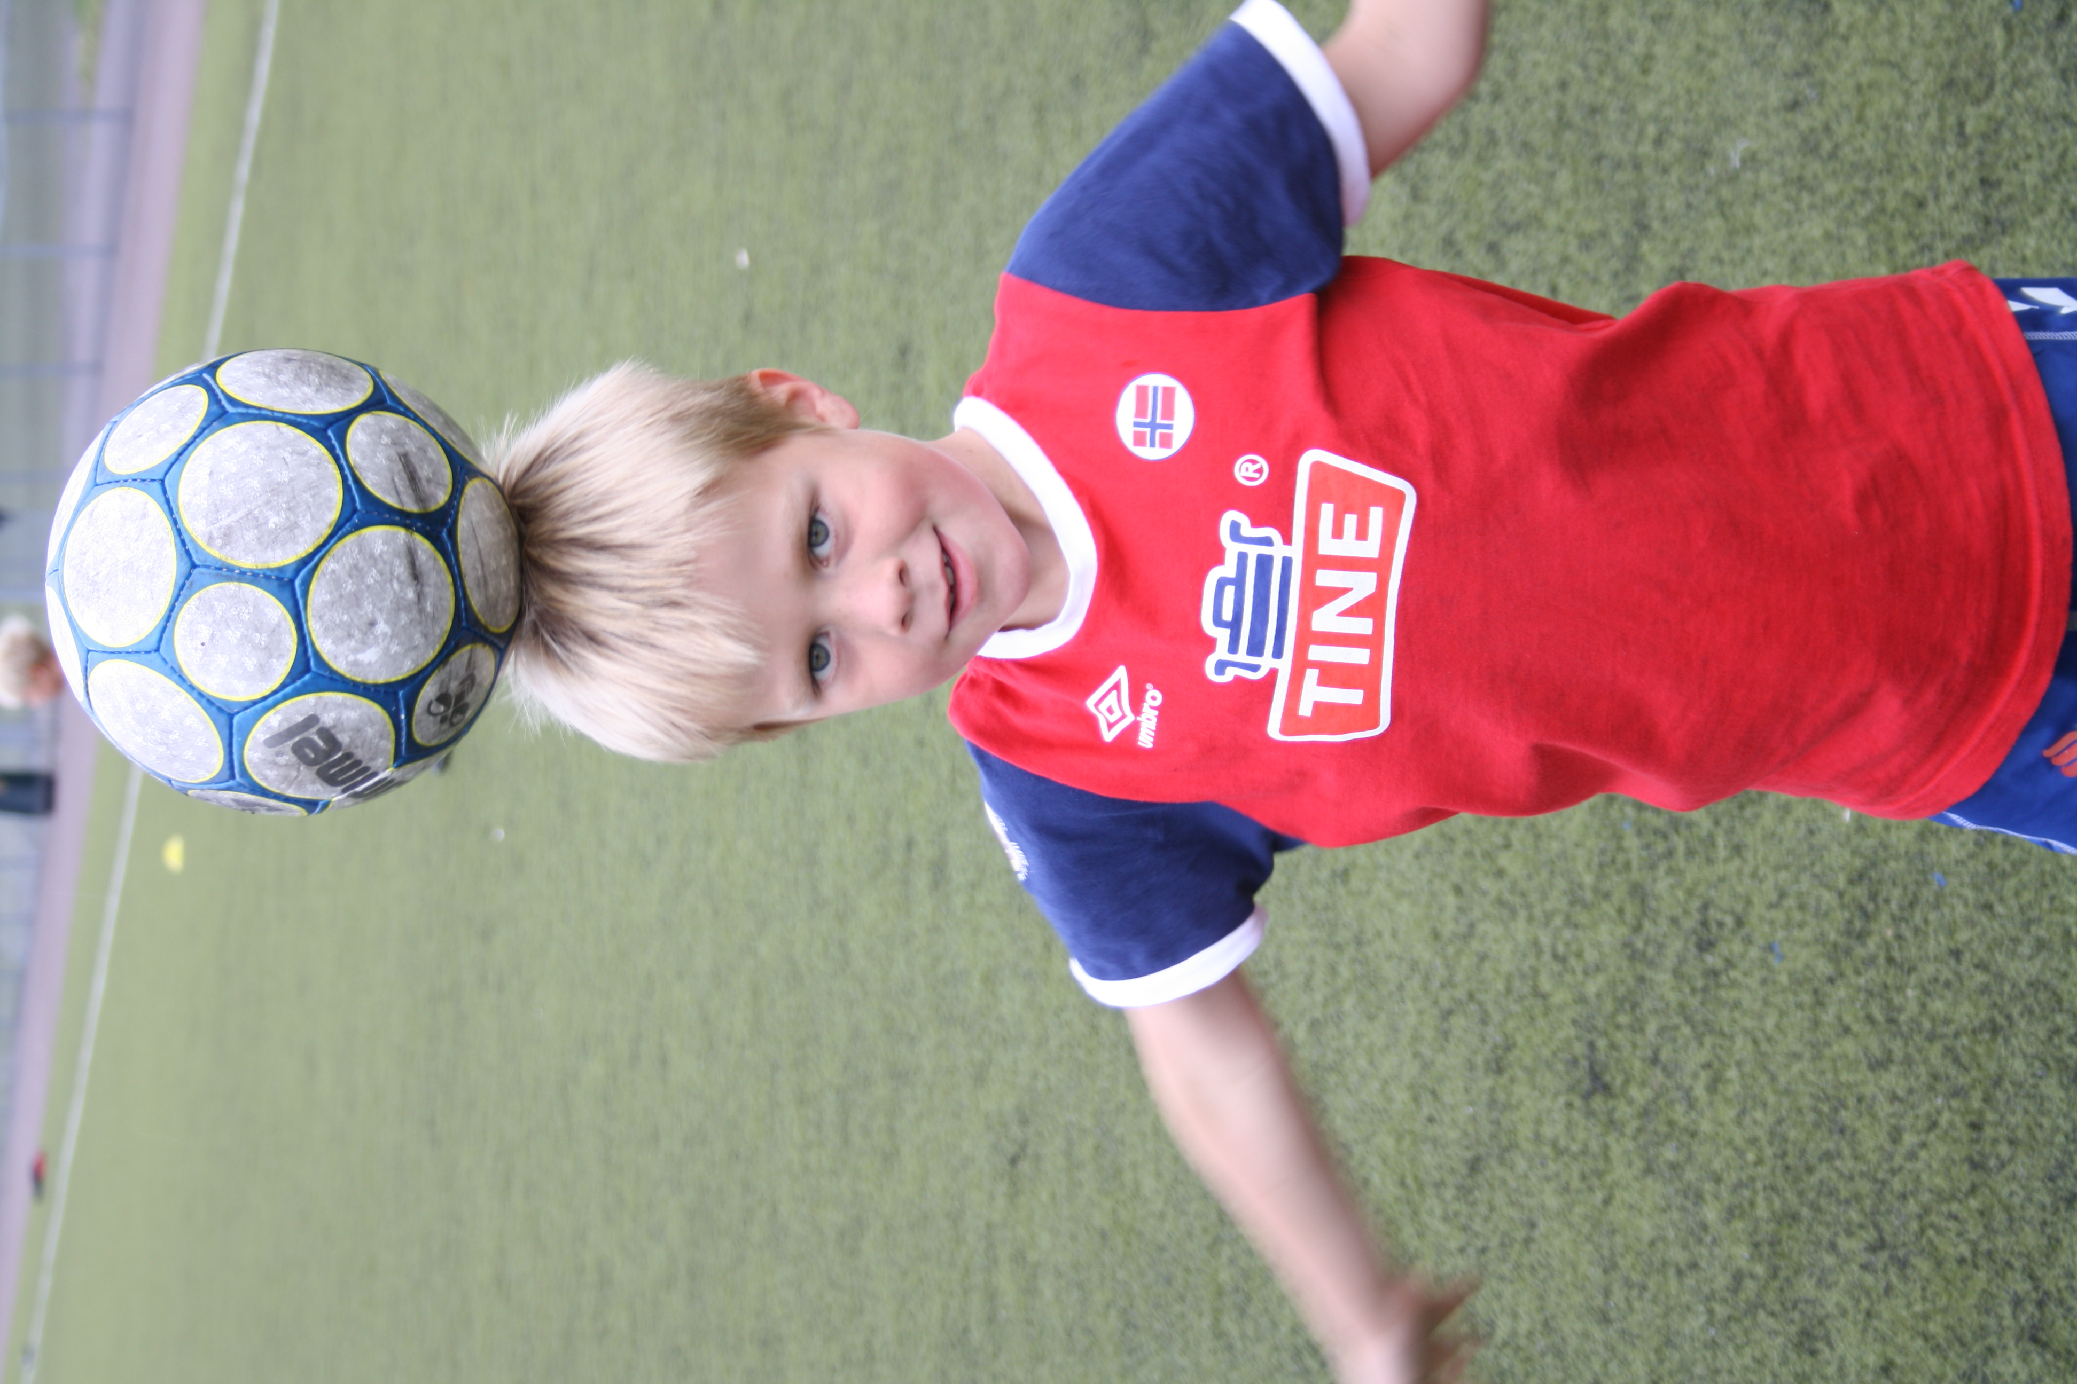
Nordstrand IF Fotballgruppen
Etablert 1902
Ca. 850 aktive
Ca. 70 lag
Dommere (31 + 12 dommere)
Over 300 frivillige funksjonærer
Over 2250 årlige trenings timer
GØY MED BALL - ALDRI KØ!

Slide 6
5. Årsberetning 2012
Stor og god sportslig aktivitet (Nordstrand Cup, J 98, G 99 og G 97)
Beste fotballskole i Oslo Fotballkrets i 2012!
Treningsleir i Danmark (Fjerritslev) ca. 180 deltagere
Dommergruppe i Norgestoppen
Flotte anlegg (4 kunstgressbaner)
Web side blant landets 50 beste!
Dugnadsaktiviteten
Utfordrende økonomi og store organisasjonsendringer

Slide 7
Fotballgruppen
Ca. 850 medlemmer
434 medl. under 12 år
305 medl. mellom 13-19
108 seniorspillere
86/14 i fordeling mellom menn og kvinner
Styret
Thor Einar Andersen, David Aarstein, Gunnar Flaten, Bente Holth, Michael Jacobs, Jan Knoph, Bjørn Rudjord og Ola Hobber Nilsen
Sportslig utvalg, Nordstrand Cup-komiteen, Sponsorutvalg, Web-utvalg, Dugnad & anleggsgruppe, Dommergruppe

Slide 8
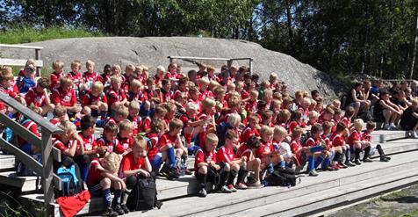
Vedtak Årsberetning 2012
Årsmøtet tar styrets beretning til etterretning og godkjenner denne

Slide 9
6. Foreløpig regnskap 2012 Fotball
Regnskapet for 2012 er gjort opp med et underskudd pålydende kr. 298 098,-

Slide 10
6. Foreløpig regnskap 2012 Bane
Regnskapet for 2012 er gjort opp med et underskudd pålydende kr. 169 541,-

Slide 11
Inntekter
Pluss:
Treningsavgift gikk inn med 100 % av budsjett (2 340 000,-)
Sponsorinntekter 165 % av budsjett (206 000,-)
Nordstrand Cup 152 % av budsjett (304 600,-)
Fotballskole 186 % av budsjett (558 000,-)
Negativt:
Salg utstyr til gruppen feilbudsjettert (262 500,-)
Totalt 102 % av budsjett på inntekter

Slide 12
Kostnader
Pluss:
Tatt mange kostnader for 2011 (dugnadsrefusjon og trenerrefusjon, utestående Torshov Sport, kjemikalier til bane)
Store investeringer i Bane (kjemikalier, harv og snøfres, reparasjoner)
Negativt:
Kostnader utstyr lag 298 % (358 000,- mot 120 000 bud.)
Overganger/bøter 220 % (66 000,- mot 30 000 bud.)
Dommerkostnader 457 % (182 000,- mot 40 000 bud.)
Bane 123 % (957 000,- mot 780 000 bud.)
Bilgodtgjørelse trenere/hjelpeapparat 380 % (304 000,- mot 80 000 bud.)
Totalt kostnader 19 % over budsjett

Slide 13
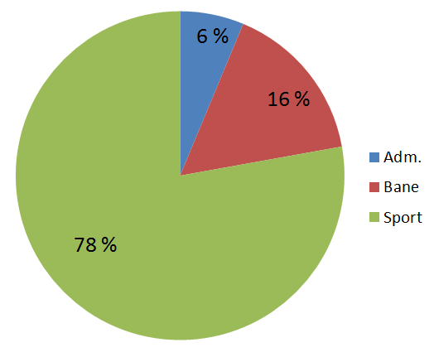
Totalt Fotball og Bane 2012
Konsolidert regnskap Fotball og Bane for 2012 er gjort opp med et underskudd pålydende kr. 467 640,-. Inndekkes med oppspart egenkapital
Notes:
Adm. 6 % 378000 Bane 16 % 957291 Sport 78 % 4688291

Slide 14
Vedtak Regnskap 2012
Årsmøtet godkjenner regnskapet for 2012

Slide 15
Treningsavgift – dette får du som medlem i 2013
Sportslig tilrettelagt tilbud fra 5 år og oppover
Sportsjef og trenerkoordinator (jenter & gutter)
2 cup’er per lag inkl. Nordstrand Cup, (ikke Norway cup)
Baller og utstyr
Forsikring/spillerlisens
Seriespill
Trening hele året - vinteråpne baner!
Betalt hovedtrener for alle årganger på 11er
Trenerkurs for trenere 5’er, 7’er og 11’er
Klubbdommerkurs for alle 12 åringer
Betalte dommere
Administrasjon/Regnskap/Revisjon
Gleden av å spille på lag med andre..!

Slide 16
8. Fastsettelse av treningsavgift
Junior herre elite | kr 5 200,00
Junior herre 2 | kr 4 200,00
År 1997 - 2000 | kr 5 200,00
År 2001 - 2002 | kr 4 200,00
År 2003 - 2006 | kr 3 200,00
År 2007 | kr 1 200,00
År 2008 | kr 600,00
Vedtak: Innstilte treningsavgifter vedtas
Notes:
Her må vi si noe om reduksjonen i 2010 og 2011 og andre klubber.

Slide 17
7. Budsjett Fotball og Bane 2013
Økte inntekter med 9 % (ca. 344 000 kr)
Økte sponsorinntekter
Økte treningsavgifter
Ingen «hodestøtte»
Reduserte kostnader 0,7 % (ca. 28 000 kr)
Økt bane og dommerutgifter
Redusert «diverseposter»
Forbedret budsjett vs. res. 2012 (ca. 372 000 kr)
Budsjettert resultat 2013: Overskudd på 74 200 kr

Slide 18
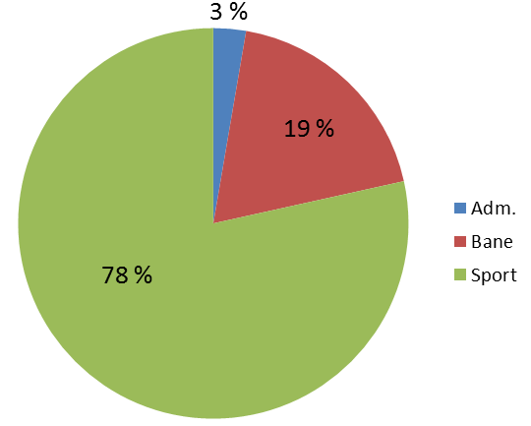
7. Budsjett 2013

Slide 19
Vedtak Budsjett 2013
Årsmøtet godkjenner budsjettet for 2013

Slide 20
9. Endringer av Fotballstyret 2013
Valgkomiteen har følgende innstilling til styret for 2013: Ønsker å fratre styret:
Jan Knoph, Jr/Sr
Inn i styret:
Live Smith-Erichsen, 01
Thor Einar Andersen fortsetter som leder av fotballgruppen

Slide 21
9. Valg av Fotballstyret
Styrets sammensetning for 2013:
Thor Einar Andersen, 02 Leder 2 år
Michael Jacobs, 99, Jr/Sr ikke på valg
Gunnar Flaten, 01 2 år
Live Smith-Erichsen, 01 2 år
Ola Hobber Nilsen, dommer ikke på valg
Bente Holth, 00, 02 ikke på valg
David Aarstein, 01, 99, 97 2 år
Bjørn Rudjord, 03 2 år
Innstilling: Årsmøtet vedtar at styret velges som innstilt

Slide 22
10. Eventuelt
Ingen innkomne forslag

Slide 23
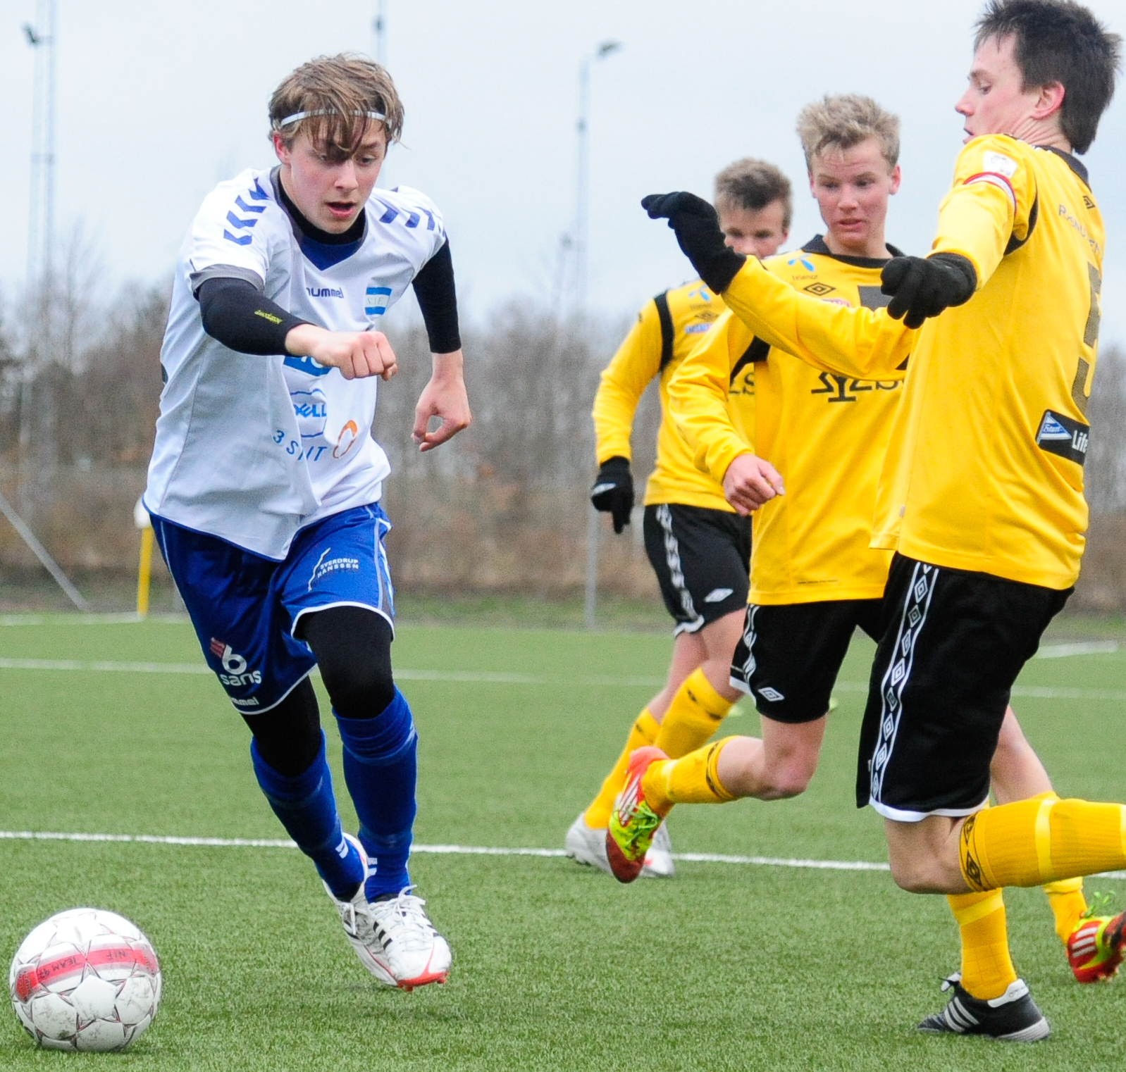
Takk for i dag!
Flest mulig - lengst mulig - best mulig
Vi «skaper» barn og unge å være stolte av!
Foto: Asbjørn Eide

